Slide 1
Phân tích & thiết kế phần mềm theo hướng đối tượng
Thành viên:
Nguyễn Vũ Thành Tuyển
Trần Nhật Trường
Dương Văn Sơn
Nguyễn Thanh Tuân

Slide 2
Nội dung chính
Chương I: Phương pháp phát triển hướng đối tượng
Giới thiệu
Các giai đoạn trong quy trình
Khái niệm cơ bản về hướng đối tượng
Chương II: Hệ thống quản lý thư viện theo hướng đối tượng
Khảo sát hệ thống
Phân tích thiết kế hệ thống

Slide 3
Chương I: Phương pháp phát triển hướng đối tượng
Giới thiệu
Vào thập niên 90, phương pháp tiếp cận phân tích thiết kế đối tượng là sự tổng hợp của phương pháp Descartes và phương pháp hệ thống. Trong khi các mô hình được đưa ra trong những thập niên trước thường đưa ra dữ liệu và xứ lý theo hai hướng độc lập nhau. Khái niệm đối tượng là sự tổng hợp giữa khái niệm xử lý và khái niệm dữ liệu chung trong một cách tiếp cận, và một hệ thống là một tập hợp các đối tượng liên kết nội. Có nghĩa rằng việc xây dựng hệ thống chính là việc xác định các đối tượng đó bằng cách cố gắng ánh xạ các đối tượng của thế giới thực thành đối tượng hệ thống, thiết kế và xây dựng nó, và hệ thống hình thành chính là qua sự kết hợp của các đối tượng này.
Các đặt trưng cở bản
Tính bao bọc
Tính phân loại (classification)
Tính kết hợp (aggregation)
Tính thừa kế (heritage)

Slide 4
Chương I: Phương pháp phát triển hướng đối tượng
Phân loại
Hướng lập trình
Hướng hệ quản trị CSDL
Phương pháp kỹ thuật
Phương pháp toàn cục
Ưu điểm
Cấu trúc hoá được các cấu trúc phức tạp và sử dụng được cấu trúc đệ qui: các phương pháp đối tượng đều sử dụng các mô hình bao gồm nhiều khái niệm để biểu diễn nhiều ngữ nghĩa khác nhau của hệ thống. Ví dụ: trong mô hình lớp của OMT có khái niệm mối kết hợp thành phần cho phép mô tả một đối tượng là một thành phần của đối tượng khác, trong khi nếu dùng mô hình ER truyền thống không có khái niệm này do đó không thể biểu diễn được quan hệ thành phần.
Xác định được đối tượng của hệ thống qua định danh đối tượng
Tính thừa kế được đưa ra tạo tiền đề cho việc tái sử dụng

Slide 5
Chương I: Phương pháp phát triển hướng đối tượng
Các giai đoạn trong quy trình
Giai đoạn khởi tạo
Giai đoạn phân tích
Giai đoạn thiết kế
Giai đoạn xây dựng
Giai đoạn thử nghiệm
Giai đoạn cài đặt và bảo trì

Slide 6
Khái niệm cơ bản về hướng đối tượng
Đối tượng
Đối tượng là thành phần trọng tâm của cách tiếp cận hướng đối tượng. Một đối tượng là một đại diện của bất kỳ sự vật nào cần được mô hình trong hệ thống và đóng một vai trò xác định trong lãnh vực ứng dụng.
Lớp
Một lớp là một mô tả của một tập hợp/ một loại các dối tượng có:
Cùng cấu trúc (định danh, đặc trưng)
Cùng hành vi (trạng thái, vai trò)
Tính bao bọc
Che dấu thông tin là nguyên lý để che dấu những dữ liệu và thủ tục bên trong của một đối tượng và cung cấp một giao diện tới mỗi đối tượng như là một cách để tiết lộ ít nhất có thể được về nội dung bên trong của đối tượng. Các cơ thể bao bọc đối tượng tổng quan bao gồm : public, private, và protected
public : thuộc tính và hành vi của đối tượng có thể được truy cập từ mọi nơi
private : thuộc tính và hành vi của đối tượng chỉ được bên trong lớp
protected : thuộc tính và hành vi của đối tượng chỉ được truy cập từ các lớp con

Slide 7
Khái niệm cơ bản về hướng đối tượng
Tính đa hình
Thuật ngữ đa hình dùng để mô tả một yếu tố có nhiều dạng thức. Trong tin học, thuật ngữ đa hình được hiểu như là quan hệ đối tượng của nhiều lớp khác nhau có chung một (vài) lớp cha (superclass), đó là, bất kỳ đối tượng nào được chỉ định bởi tên này thì có thể trả lời tới một vài tập toán tử chung trong một cách khác nhau :
Cùng toán tử có thể thi hành khác nhau trong các lớp khác nhau.
Các phương thức khác nhau cùng cài đặt cho toán tử này trong các lớp khác nhau phải có cùng ký hiệu (tên, tham số và giá trị trả về)
Cài đặt của toán tử được xác định bởi lớp đối tượng mà được sử dụng trực tiếp

Slide 8
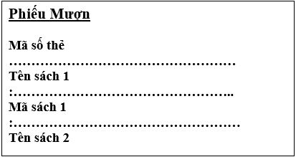
CHƯƠNG 2: Hệ thống quản lý thư viện theo hướng đối tượng
Khảo sát hệ thống
Quy trình hiện tại
Hoạt động hiện tại của thư viện Trường Đại học KH Thái Nguyên như sau:
Đăng kí làm thẻ: Sinh viên muốn mượn sách cần có thẻ độc giả, sinh viên gặp nhân viên thư viện để đăng kí làm thẻ. Nhân viên yêu cầu sinh viên cung cấp thông tin, thông tin được nhân viên kiểm tra, xác nhận hợp lệ và cung cấp thẻ cho sinh viên.
Thẻ độc giả
Mã số thẻ: ……………………………
Họ tên:………………………………..
Ngày sinh:…………………………….
Lớp…………………………………....
Ngành…………………………………
SĐT:…………………………………..

Slide 9
CHƯƠNG 2: Hệ thống quản lý thư viện theo hướng đối tượng
Đánh giá
Hệ thống hiện tại có nhiều nhược điểm trong việc quản lí thư viện. Mọi thông tin trong việc quản lí đều được ghi chép trên giấy dẫn đến tình trạng dễ bị mất mát thông tin. Độc giả gặp khó khăn trong việc tìm kiếm sách cần mượn, chưa giải quyết được trường hợp độc giả mượn sách quá hạn

Slide 10
Phân tích thiết kế hệ thống
Biểu đồ Use Case
Xác nhận tác nhân và use case
Tác nhân
Admin, Nhân viên, Độc giả(sinh viên)
Use case:
Đăng nhập, Tìm kiếm, Mượn sách, Quản lí sách, Quản lý mượn trả, Quản lí nhân viên và thống kê báo cáo.

Slide 11
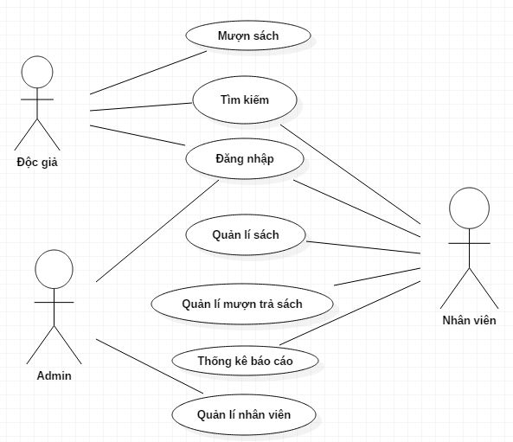
Biểu đồ USE CASE
Tổng quát

Slide 12
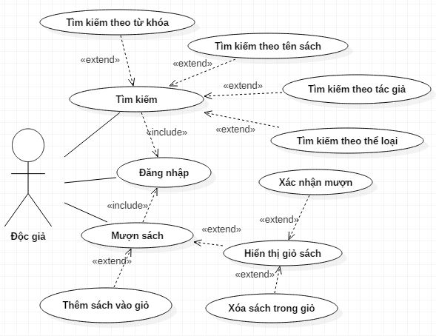
Đối với tác nhận độc giả (sinh viên)

Slide 13
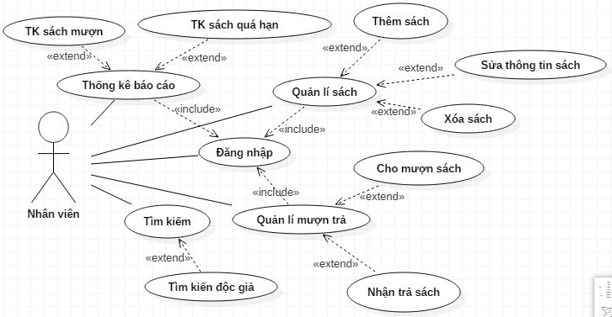
Đối với tác nhân nhân viên

Slide 14
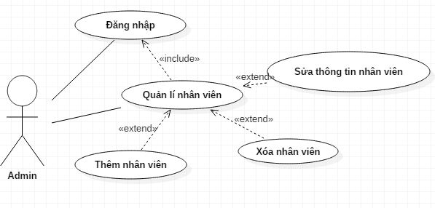
Đối với tác nhân admin

Slide 15
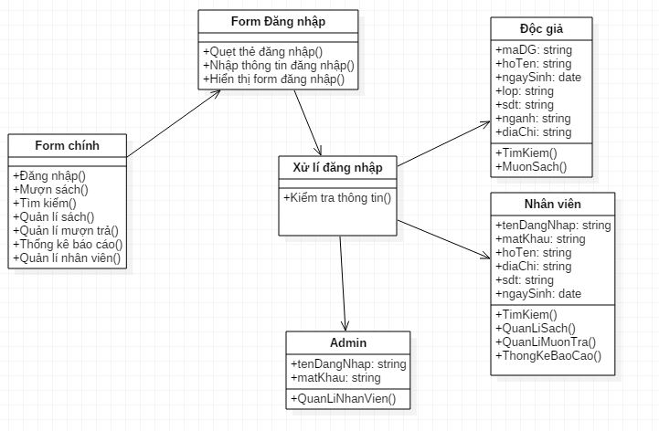
BIỂU ĐỒ LỚP
Đăng nhập

Slide 16
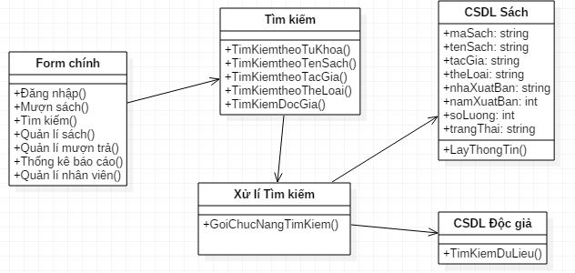
Tìm kiếm

Slide 17
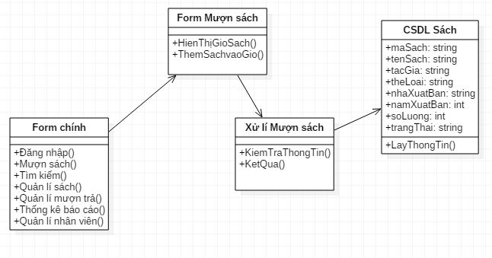
Mượn sách

Slide 18
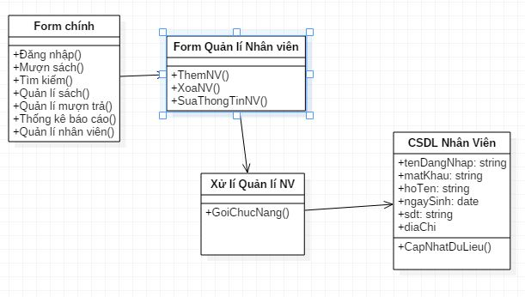
Quản lý sinh viên

Slide 19
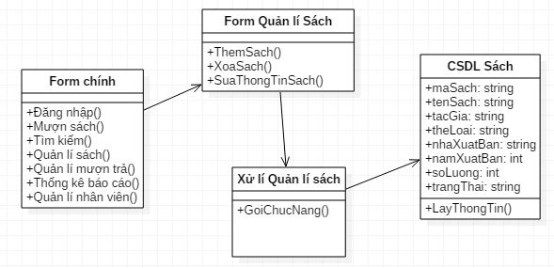
Quản lý sách

Slide 20
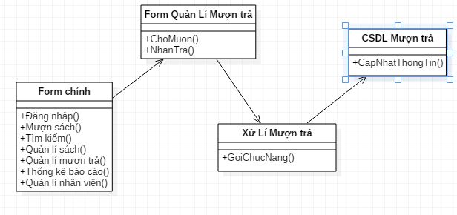
Quản lý mượn trả

Slide 21
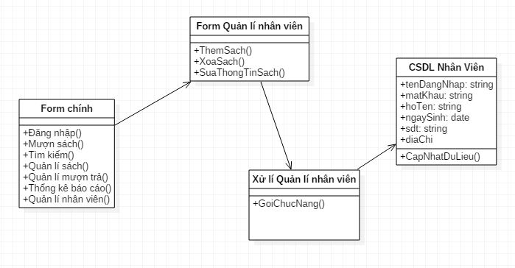
Quản lý nhân viên

Slide 22
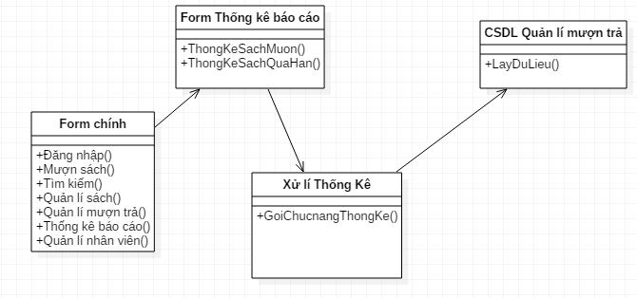
Thống kê

Slide 23
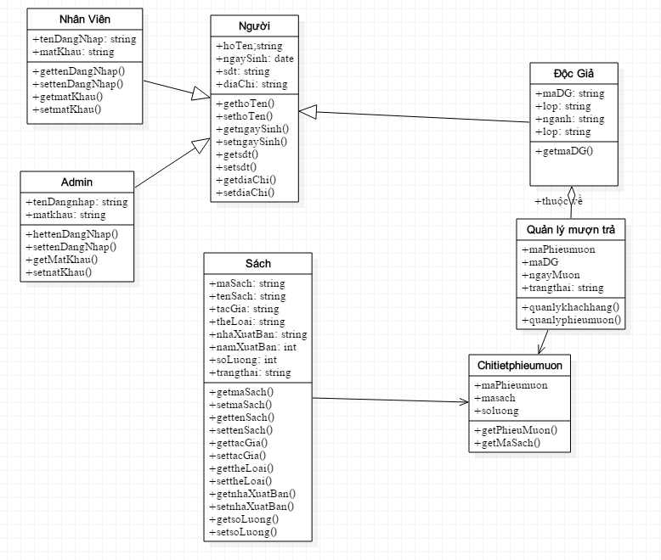
Biểu đồ lớp phân tích

Slide 24
Cảm ơn các bạn và cô giáo đã lắng nghe!

